Slide 1

AL FIANCO DEGLI INGEGNERI
PER LA GESTIONE
DEL RISCHIO PROFESSIONALE
DELLA CATEGORIA

Slide 2



La polizza come strumento di gestione del rischio
Professionale
La polizza collettiva ad adesione
RACING
TRANI
13 DICEMBRE 2023

Slide 3


Indice degli argomenti:
L’Inquadramento Normativo
Le condizioni essenziali
Il cambio di prospettiva
RACING- la polizza collettiva ad adesione volontaria

Slide 4

L’inquadramento Normativo
La polizza RC Professionale
è obbligatoria
(la Riforma delle Professioni DPR 137/2012)
A chi si rivolge l’obbligo?
Notes:
4

Slide 5


SLIDE
5
Quale polizza è da ritenersi idonea e quali le condizioni essenziali da considerare?

Slide 6

SLIDE
Condizione essenziale n.1.
Verificare l’impianto delle definizioni di polizza

Slide 7

SLIDE
Condizione Essenziale n.2.
Oggetto dell’Assicurazione in formulazione all Risks che faccia coincidere il perimetro della copertura con le attività che il professionista può svolgere in quanto abilitato dal Suo Ordine.

Slide 8

SLIDE
Condizione essenziale n.3
Uno spettro di Copertura Temporale ampio
vista la formulazione
Claims made delle Polizze di Rc Professionale

Slide 9


VI PRESENTIAMO
Il programma assicurativo, fatto dagli Ingegneri per gli Ingegneri, di elevato standard normativo a un costo competitivo che integra una serie di servizi che accompagnano l’Assicurato e lo supportano nella gestione dell’obbligo e dei sinistri

Slide 10




I Prodotti e gli Assicuratori
1- RC PROFESSIONALE 2 - TUTELA LEGALE
Compagnia | Quota
 | 50%
 | 35%
 | 15%
Compagnia | Quota
 | 100%

Slide 11
I Punti di Forza
Target esteso
All Risks
Validità temporale
Tariffa
Customer Care
Presidio territoriale
Claims Dpt
Ufficio Sinistri CNI

Slide 12





Il Target
Liberi professionisti;
Associazioni professionali o Studi Associati, Società di professionisti, Società di ingegneria o Società tra Professionisti anche in caso di multidisciplinarietà;
Dipendenti pubblici con mansioni tecniche o docenti.

Slide 13

Rc Professionale

Slide 14


Polizza RC Copertura All Risks
l’Assicurato è coperto per le Responsabilità riferite allo svolgimento dell’ attività professionale di Ingegnere libero professionista (in forma individuale o associata) o dipendente di Enti Pubblici.
Responsabilità Solidale
Opere rilevanti sempre incluse
Responsabilità Amministrativa e Amministrativo contabile

Slide 15
Garanzie ed estensioni sempre incluse
l’attività di un qualsiasi professionista sanzioni di terzi –dolo collaboratori- perdita documenti- interruzione sospensione attività terzi, proprietà intellettuale
l’attività svolta in relazione a persone giuridiche sottoposte alla giurisdizione della Corte dei Conti (Enti Pubblici, Società partecipate etc.) – responsabilità amministrativa e amministrativo contabile-responsabilità dirigenziale progettazione verificazione enti pubblici
il rispetto di norme 81/2008-624/1996-codice privacy
l’attività di costruzione titoli abilitativi in materia edilizia-fascicolo del fabbricato- certificazioni asseverazioni –perizia 4.0.. Schede fast e Aedes
l’ambiente inquinamento accidentale, consulenza ambientale
attività o ambiti particolari ingegneria dell’informazione, attività di gestione pratiche, project management, General Contractor
Condizione aggiuntiva RCT/O – conduzione studio

Slide 16


La Formulazione Claims Made
dati
T₀ = decorrenza (inizio validità temporale)
T₁ = scadenza (fine della validità temporale)
Ric= data richiesta risarcimento
= la data Errore/omissione professionale rileva?
T₀
T₁

Slide 17


Una Rappresentazione della Retroattività
I dati:
T₀ = decorrenza (inizio validità temporale)
T₁ = scadenza (fine della validità temporale)
T_1 = retroattività
= data Errore/omissione professionale
Ric= data richiesta risarcimento
T_1
T₀
T₁
T+₁

Slide 18
Una Rappresentazione della Postuma
I dati:
T₀ = decorrenza (inizio validità temporale)
T₁ = scadenza (fine della validità temporale)
T+1 = postuma/periodo di osservazione
= data Errore/omissione professionale
Ric= data richiesta risarcimento
T_1
T₀
T₁
T+₁

Slide 19


Una Rappresentazione della Deeming Clause
I dati:
T₀ = decorrenza (inizio validità temporale)
T₁ = scadenza (fine della validità temporale)
T+1 =nuovo assicuratore
= data Errore/omissione professionale
Ric= data richiesta risarcimento
Deeming
presente
T_1
T₀
T₁
T+₁
Deeming
non presente

Slide 20


La Validità Temporale di RACING
CLAIMS MADE
RETROATTIVITA’ ILLIMITATA ULTRATTIVITA’ per cessazione di attività DECENNALE
DEEMING CLAUSE notificare una circostanza in corso di copertura
CONTINUOUS CLAUSE
la possibilità, a determinate condizioni, di essere coperti anche per le «richieste di risarcimento» che derivino da «circostanze» note (solitamente causa di esclusione).

Slide 21

VALUTA IL TUO PREMIO RACING quale
LIBERO PROFESSIONISTA O STUDIO/SOCIETA’
Racing RC offre MASSIMALI fino a 5.000.000 euro in aggregato annuo e assume rischi fino a 2.500.000 euro di fatturato
PREMI a partire da 185 euro per iscritti da meno di 5 anni
FRANCHIGIE MODULABILI in base al massimale con possibilità di scontistica per applicazione doppia
Garanzie opzionali per i liberi professionisti (individuo o forma organizzata)
Estensione P.IVA professionisti
Retro illimitata per attività in forma organizzata
Riduzione dello scoperto per Opere rilevanti
Garanzia Cyber

Slide 22

VALUTA IL TUO PREMIO RACING quale
DIPENDENTE/DOCENTE C/O LA PUBBLICA AMMINISTRAZIONE
Massimali fino a 3.000.000 euro in aggregato annuo
Premio basato su funzione svolta /tipologia di Ente presso il quale si lavora
Prevista tariffazione più incarichi

Slide 23
Hai valutato se la tua Polizza Rc ha queste caratteristiche?
GARANZIA | LA TUA POLIZZA RC | RACING
Formulazione ALL RISKS | ?
Copertura di tutti i danni provocati nell’esercizio dell’attività | ?
Copertura sempre operante per Opere Rilevanti | ?
Responsabilità Solidale | ?
Copertura Eredi | ?
Retroattività illimitata | ?
Postuma 10 anni per cessazione attività | ?
Postuma 10 anni per cessazione di contratto | ?
Facoltà di Denuncia delle Circostanze | ?
Continuos Cover | ?
Nessun recesso in caso di sinistro | ?

Slide 24
Tutela legale

Slide 25


Una polizza molto richiesta
Aumento della litigiosità
complessità del sistema legale Italiano con sistemi di controllo sempre più stringenti
Oltre 37.000 disposizioni normative (fonte Servizio Studi della Camera dei deputati), non sempre di facile interpretazione e complicate dai meccanismi della successione di leggi nel tempo.
Sempre maggiore la necessità di tutelarsi
La giustizia è un diritto costituzionalmente garantito (art 24 Cost)

Slide 26

Codice delle Assicurazioni Private
Art. 173 comma 1
L’assicurazione Tutela Legale è il contratto con il quale l’Impresa di assicurazione, verso il pagamento di un premio, si obbliga a prendere a carico le spese legali e peritali o a fornire prestazioni di altra natura, occorrenti all’assicurato per la difesa dei suoi interessi in sede giudiziale, in ogni tipo di procedimento, o in sede extragiudiziale, soprattutto allo scopo di conseguire il risarcimento dei danni subiti o per difendersi contro una domanda di risarcimento avanzata nei suoi confronti, purché non proposta dall’impresa che presta la copertura assicurativa di tutela legale.
Il 55% dei professionisti ha acquistato la polizza di Tutela Legale

Slide 27
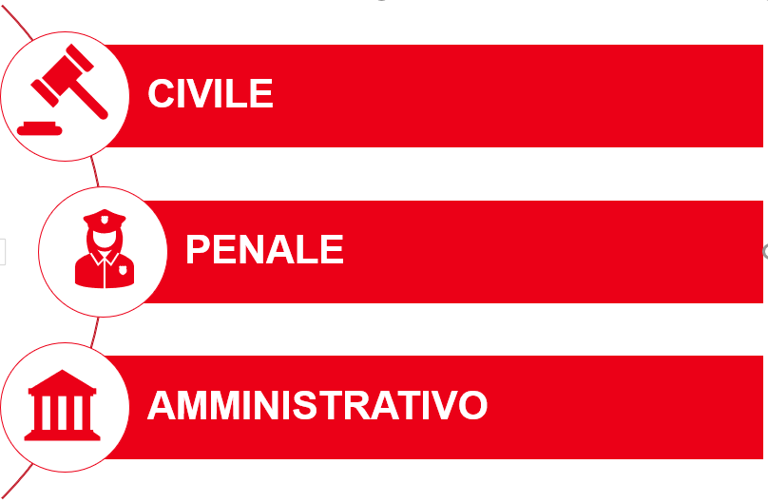
Un Focus sulla Responsabilità

Slide 28


Caratteristiche polizza Tutela Legale
La copertura
Time Line
Continuous Clause

Slide 29
La Copertura
Opera in caso di Eventi quali:
Procedimenti penali
Controversie relative a Danni Extracontrattuali subiti per Fatto illecito di terzi
Opposizione davanti all’autorità competente contro una Sanzione Amministrativa
Offre garanzia anche per procedimenti amministrativi instaurati nei confronti dell’Assicurato nel rispetto del rapporto contrattuale tra dipendente e ente assicurato così come regolamentato dai CCNL.

Slide 30
Spese coperte
Le spese comprese nella copertura assicurativa sono:
spese per l’intervento di un legale incaricato della gestione del Sinistro
onorari di un legale domiciliatario, nel limite di 3.000 euro per Sinistro
spese Peritali
spese di Giustizia nel procedimento penale
spese di soccombenza liquidate a favore della controparte
spese legali conseguenti a una Transazione autorizzata dall’Assicuratore
spese per accertamenti
spese investigative
spese per redazione di denunce, querele, istanze
spese degli arbitri e del legale intervenuti in Arbitrato
spese di avvio di una mediazione civile e indennità del mediatore
spese per l’esecuzione forzata di ciascun titolo esecutivo, nel limite di tre tentativi
contributo unificato di iscrizione a ruolo.

Slide 31
L’operatività temporale
Eventi avvenuti durante la durata contrattuale anche se manifestatisi entro 2 anni dalla cessazione del contratto (o 5 se acquistata la garanzia opzionale «postuma quinquennale). In ogni caso se interviene cessazione dell’attività tale periodo si protrae per i 5 anni successivi.
Per i procedimenti penali retroattività di 2 anni, sono cioè compresi anche procedimenti per fatti posti in essere nei due anni precedenti la data di decorrenza
La continous clause è prevista in caso di :
- Copertura con precedenti assicuratori per le stesse garanzie e senza soluzione di continuità;
- Denuncia tempestiva al precedente assicuratore;
- Rifiuto del precedente assicuratore perché la denuncia è oltre periodo di postuma;
- Denuncia in corso di validità di Racing

Slide 32
VALUTA IL TUO PREMIO RACING quale
LIBERO PROFESSIONISTA O STUDIO/SOCIETA’
MASSIMALI fino a 100.000 euro per anno e assume rischi fino a 750.000 euro di fatturato
PREMI a partire da 65 euro per iscritti da meno di 5 anni
FRANCHIGIE NON PRESENTI
Garanzie opzionali
Postuma 5 anni

Slide 33
VALUTA IL TUO PREMIO RACING quale
DIPENDENTE/DOCENTE C/O LA PUBBLICA AMMINISTRAZIONE
Massimali fino a 50.000 euro in aggregato annuo
Premio basato su funzione svolta /tipologia di Ente presso il quale si lavora
Prevista tariffazione più incarichi

Slide 34


Dove si trova
https://www.mying.it/

Slide 35
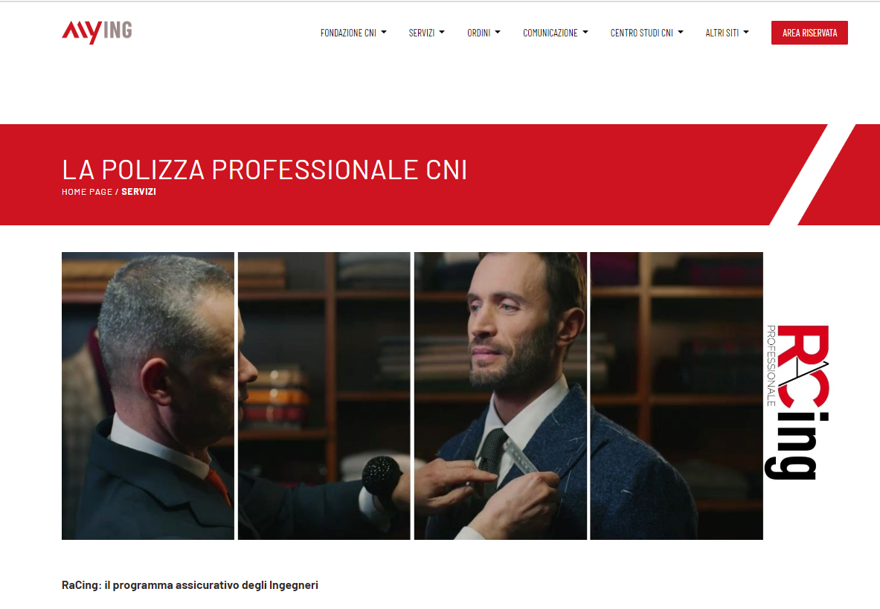
Dove si trova
https://www.mying.it/servizi/racing/

Slide 36
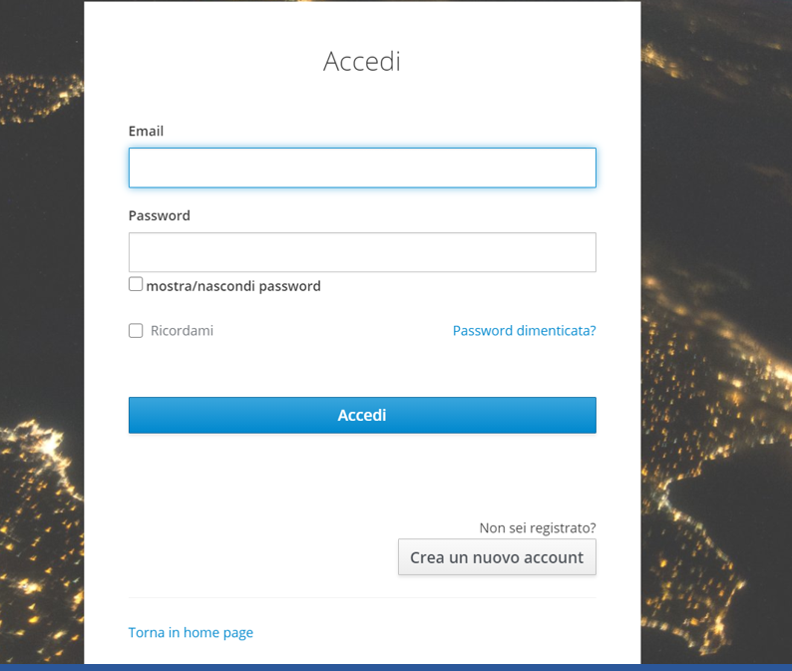
Come si Accede al Portale
Cliccare su
https://www.ingegneri.aon.it/

Slide 37
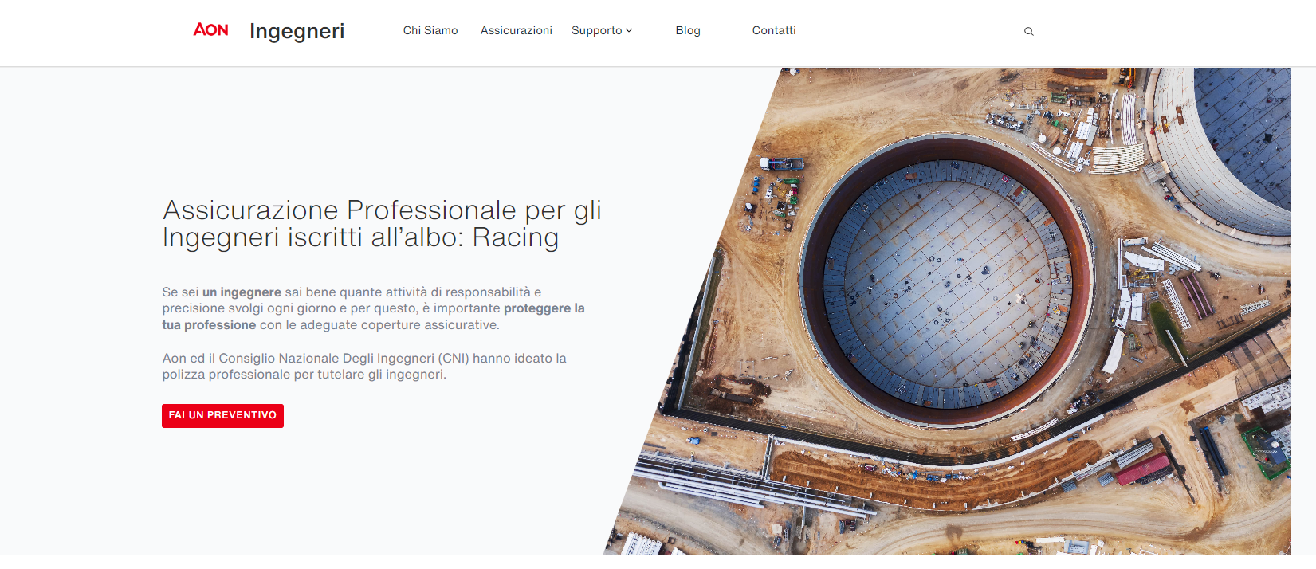
Homepage

Slide 38
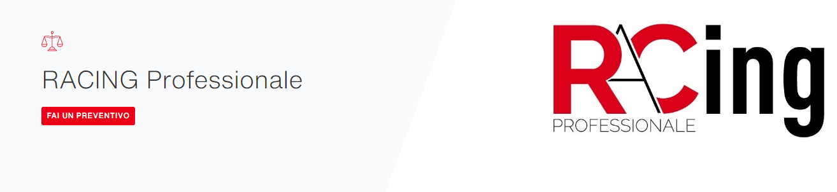
Vuoi fare un Preventivo?
Click sulla voce “Fai un Preventivo” presente sul portale

Slide 39
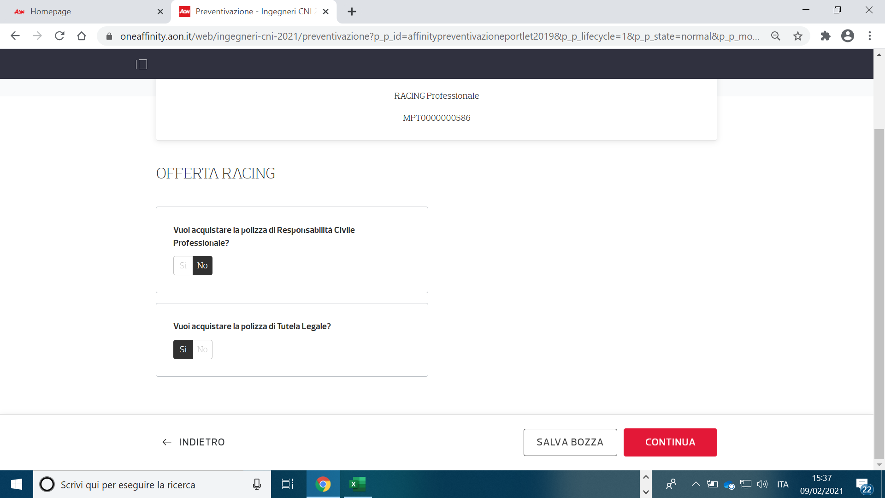
Scegli il Prodotto che ti serve
I prodotti RC e TL possono essere acquistati INSIEME o SEPARATAMENTE

Slide 40
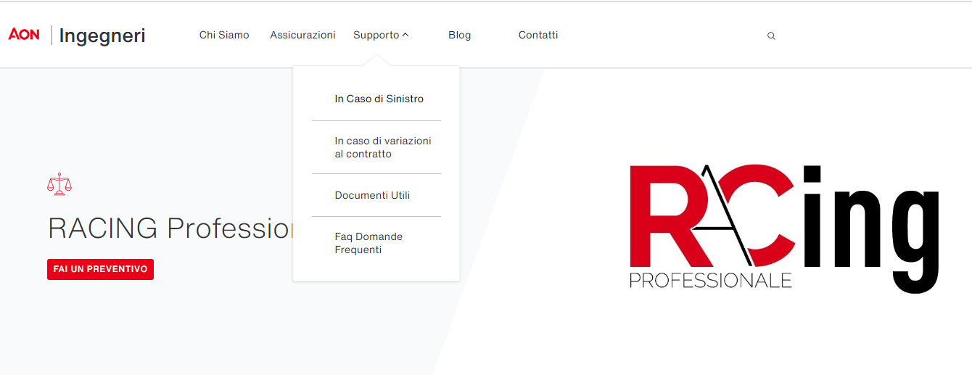
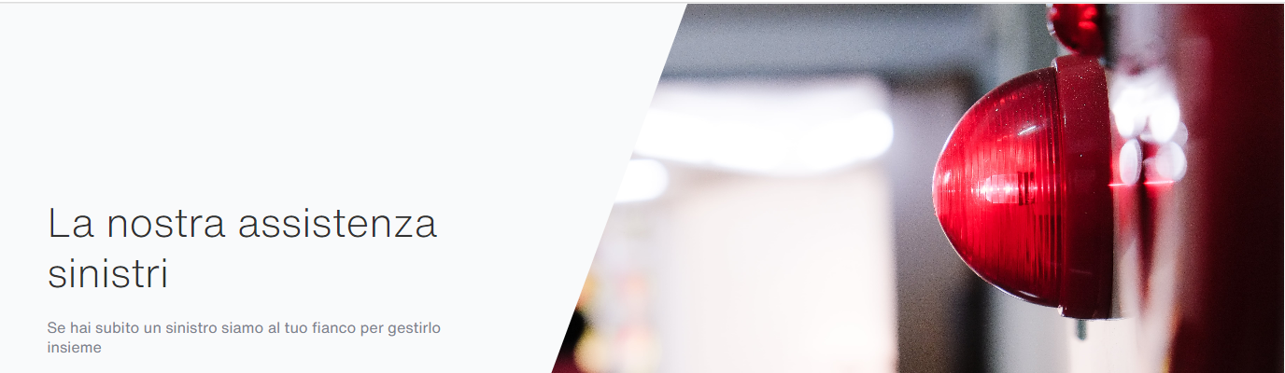
In caso di sinistro

Slide 41
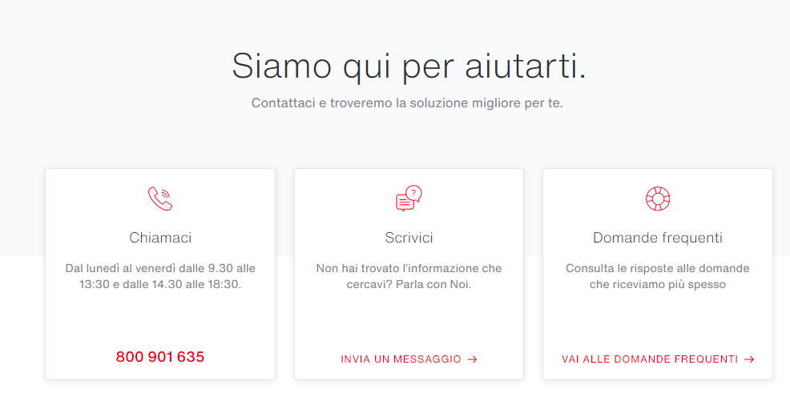
Hai bisogno di Assistenza?

Slide 42

Il vostro riferimento sul territorio
Puglia-Basilicata-Molise
Nome cognome | Telefono | Indirizzo email
Ferdinando Cassano | 366 4113850 | ferdinando.cassano@aon.it

Slide 43

Grazie per l’attenzione!

